Slide 1
ФГОС – ориентир развития системы дошкольного образования в РФ
Презентацию подготовила: И.Н.Яконюк, зам. заведующего по УВР, 1 кв.к. МКДОУ ХМР «Детский сад «Светлячок» д. Шапша»

Slide 2
Приказ Министерства образования и науки Российской Федерации (Минобрнауки России) от 17 октября 2013 г. N 1155 г. Москва
"Об утверждении федерального государственного образовательного стандарта дошкольного образования"
Вступил в силу:1 января 2014 г.

Slide 3
Разработан впервые в РФ, в соответствии с новым ФЗ № 273 «Об образовании в Российской Федерации», на основе Конституции Российской Федерации, законодательства Российской Федерации и с учетом Конвенции ООН о правах ребенка
Федеральный государственный образовательный стандарт дошкольного образования (ФГОС ДО) – это равные стартовые возможности и индивидуальный подход к каждому ребенку.

Slide 4
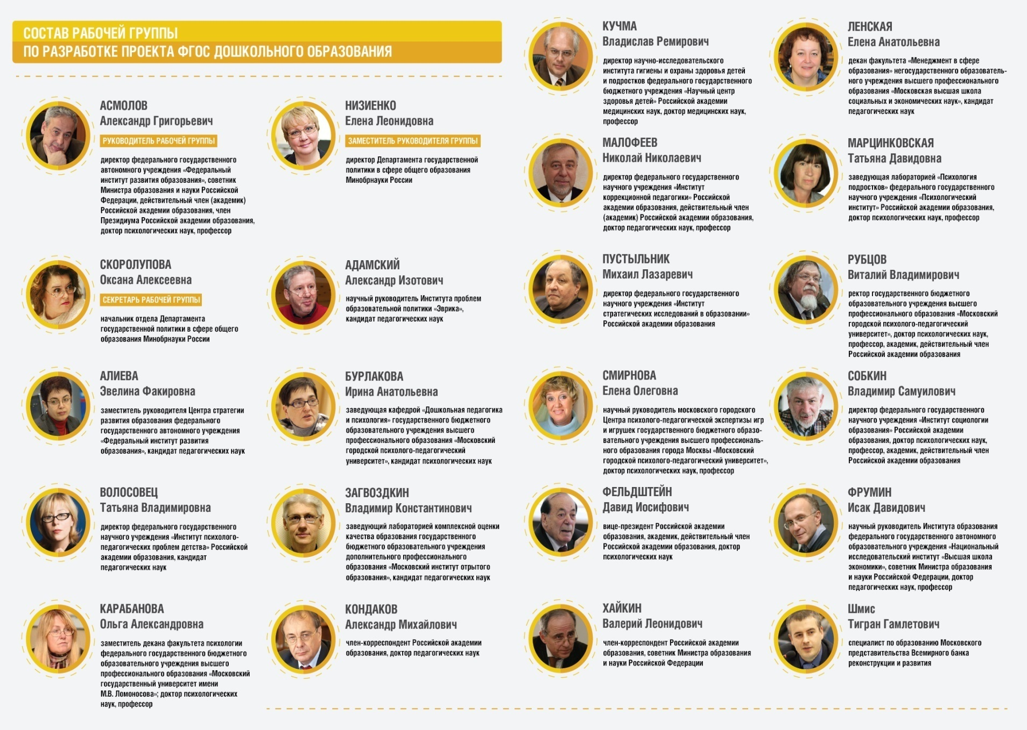
Разработка стандарта велась с 30 января 2013 года рабочей группой ведущих экспертов в сфере дошкольного образования

Slide 5
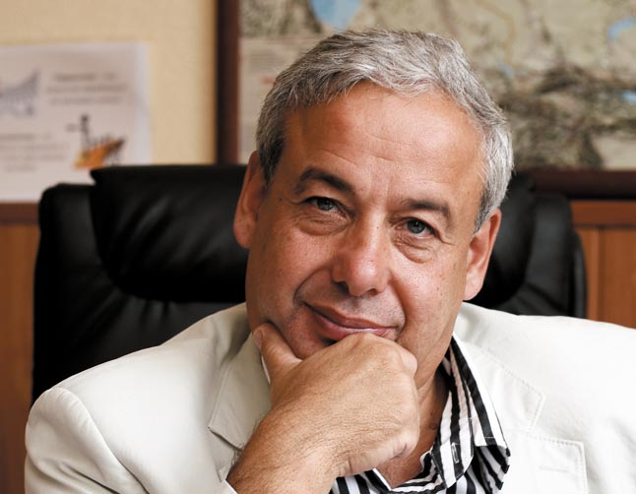
Директор федерального института развития образования,
академик российской академии образования Александр Асмолов

Slide 6
Дошкольное образование впервые стало самостоятельным уровнем дошкольного образования
Уровни общего образования:
дошкольное образование
начальное общее образование
основное общее образование
среднее общее образование
Уровни профессионального образования:
среднее профессиональное образование
высшее образование
бакалавриат
магистратура
Федеральный закон РФ от 29 декабря 2012 г. № 273 - ФЗ «Об образовании в Российской Федерации»

Slide 7
Структура ФГОС ДО:
Общие положения
Требования к структуре образовательной программы
Требования к условиям реализации основной образовательной программы дошкольного образования
Требования к результатам освоения основной образовательной программы дошкольного образования (ООП ДО).

Slide 8
I. Общие положения ФГОС ДО

Slide 9
Предметом регулирования Стандарта являются отношения в сфере образования, возникающие при реализации образовательной программы дошкольного образования (далее - Программа).

Slide 10
Стандарт направлен на достижение следующих целей:
повышение социального статуса дошкольного образования;
2) обеспечение государством равенства возможностей для каждого ребенка в получении качественного дошкольного образования;
3) обеспечение государственных гарантий уровня и качества дошкольного образования на основе единства обязательных требований к условиям реализации образовательных программ дошкольного образования, их структуре и результатам их освоения;
4) сохранение единства образовательного пространства Российской Федерации относительно уровня дошкольного образования.

Slide 11
Стандарт направлен на решение следующих задач:
охраны и укрепления физического и психического здоровья детей, в том числе их эмоционального благополучия;
2) обеспечения равных возможностей для полноценного развития каждого ребенка в период дошкольного детства независимо от места жительства, пола, нации, языка, социального статуса, психофизиологических и других особенностей (в том числе ограниченных возможностей здоровья) и т.д.
(см. стр. 3 ФГОС ДО)

Slide 12
Направления развития и образования детей (далее - образовательные области):
1. Социально-коммуникативное развитие;
2. Познавательное развитие;
3. Речевое развитие;
4. Художественно-эстетическое развитие;
5. Физическое развитие.

Slide 13
II. Требования к структуре образовательной программы дошкольного образования
(см. стр. 5 ФГОС ДО)

Slide 14
III. Требования к условиям реализации основной образовательной программы дошкольного образования

Slide 15
Требования к условиям реализации основной образовательной программы дошкольного образования
Психолого – педагогическим условиям
Финансовым условиям
Кадровым условиям
К развивающей предметно – пространственной среде
Материально – техническим условиям

Slide 16
При реализации Программы может проводиться оценка индивидуального развития детей. Такая оценка производится педагогическим работником в рамках педагогической диагностики (оценки индивидуального развития детей дошкольного возраста, связанной с оценкой эффективности педагогических действий и лежащей в основе их дальнейшего планирования).
Результаты педагогической диагностики (мониторинга) могут использоваться исключительно для решения следующих образовательных задач:
индивидуализации образования (в том числе поддержки ребенка, построения его образовательной траектории или профессиональной коррекции особенностей его развития);
2) оптимизации работы с группой детей.

Slide 17
IV. Требования Стандарта к результатам освоения Программы

Slide 18
Требования Стандарта к результатам освоения Программы представлены в виде целевых ориентиров дошкольного образования, которые представляют собой социально-нормативные возрастные характеристики возможных достижений ребенка на этапе завершения уровня дошкольного образования.
Целевые ориентиры не подлежат непосредственной оценке, в том числе в виде педагогической диагностики (мониторинга), и не являются основанием для их формального сравнения с реальными достижениями детей.
См. п. 4.6 (целевые ориентиры в младенческом и раннем возрасте и ЦО на этапе завершения дошкольного образования)

Slide 19
Результат освоения программы – социализация детей, а не образовательный результат. Социализация - приобщение, присвоение ребенком базовой ценностной культуры мира. Это не упрощенное «освоение социальных норм, правил и ролей» (т.е. – создание послушного ребенка). В первую очередь – это развитие мотивационно – ценностной, мотивационной сферы. Это потребность в любознательности; познании мира; желание и потребность в творчестве; в игровой и изобразительной деятельности; потребность достижений; способность сотрудничать, общаться со сверстниками, взрослыми и пр.; формирование жизненных навыков (т.е. - умение в новой нестандартной ситуации не боятся, находить решения, ориентироваться на те социальные знания, которые дети получают в процессе своего воспитания в детском саду). Паспорт развития ребенка!
Школа готовится к ребенку, а не ребенок к школе!

Slide 20
Целевые ориентиры Программы выступают основаниями преемственности дошкольного и начального общего образования.
При соблюдении требований к условиям реализации Программы настоящие целевые ориентиры предполагают формирование у детей дошкольного возраста предпосылок к учебной деятельности на этапе завершения ими дошкольного образования.

Slide 21
Спасибо за внимание!

